Slide 1


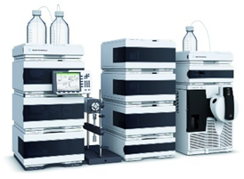

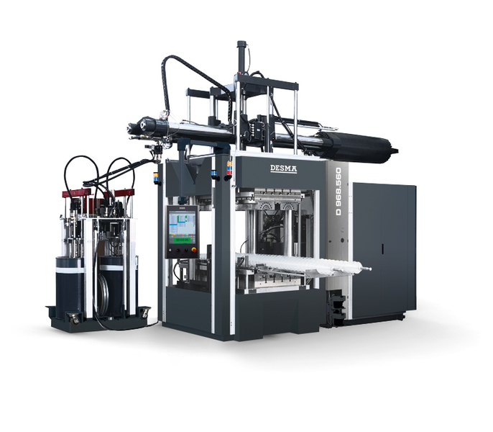
АО “РциХимТех”
Региональный центр инжиниринга
в сфере химических технологий

Slide 2


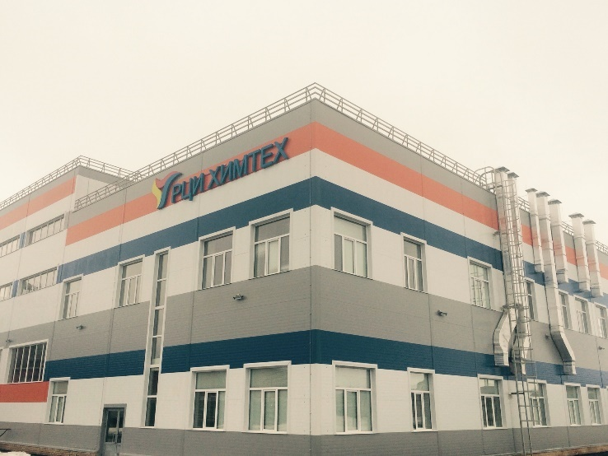

АО «Региональный центр инжиниринга в сфере химических технологий»
Создан 6 декабря 2013 года в рамках программы по развитию малого и среднего предпринимательства Минэкономразвития РФ
РциХимТех – это комплекс, включающий в себя опытно-промышленное производство негорючих компаундов, отраслевые лаборатории (аналитическая, промышленной химии, полимеров, рентгенографии, повышения нефтеотдачи, водных процессов, испытательная, пилотных установок), а также офисные, складские и вспомогательные помещения.
Общая площадь – 2200 м²
Республика Татарстан, Лаишевский район,
с. Столбище, ул. Лесхозовская, 32

Slide 3
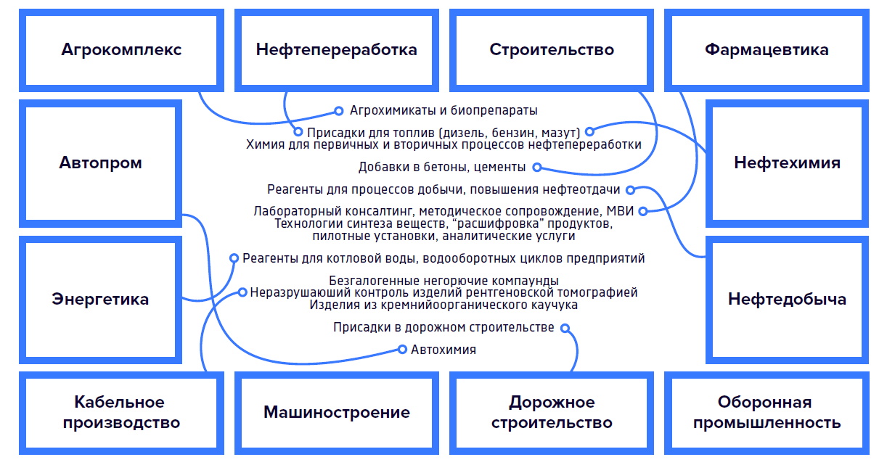
Отраслевая и продуктовая специализация

Slide 4

Оказанная поддержка проектов МСП в 2013-2015 году
Виды услуг | Количество СМСБ, получивших услуги консалтинга
Экспресс-оценка Индекса Технологической Готовности (ИТГ) | 43 МСП
Программа модернизации/развития/технического перевооружения производства | 16 МСП
Сертификация, аккредитация, лицензирование | 5 МСП
Маркетинговые услуги | 13 МСП
Работа с Федеральными целевыми программами, Фондами поддержки, инвестиционными институтами | 10 МСП
Проведение обучающих тренингов, семинаров | 168 МСП
ИТОГО | 255
По итогам деятельности за 2013 - 2015 год была оказана поддержка более 255 субъектам МСП , создано 62 рабочих места
Субсидии государства для реализации программ модернизации получили 10 МСП, клиентов РЦИ
Получено грантов / субсидий в размере
78 млн.руб
Соц.эконом.эффекты:
Импортозамещение,
Дополнительная выручка
до 316 млн.р. ,
Создание 62 раб.места

Slide 5
Описание перечня услуг РциХимТех с привязкой к специализации
Услуги продвижения товаров, услуг МСП | Маркетинговые исследования рынков продукции, технологий
 | Разработка фирменных стилей, брендбуков, логотипов, публикации в СМИ
 | Создание и развитие специализированных порталов, сайтов, баз данных
 | Организация участия на выставках, конференциях МСП
Управленческий, стратегический консалтинг, образовательные услуги | Разработка стратегий предприятий
 | Финансовый, управленческий, технологический, энергетический аудит
 | Подготовка инвестиционных проектов субъектов МСП для финансирования и субсидирования
 | Переподготовка кадров, повышение квалификации, стажировки
 | Проведение стратегических сессий, конференций, семинаров, круглых столов с приглашением экспертов
 | Разработка бизнес-планов для МСП
 | Оказание содействия в получении финансирования, субсидирования инновационных проектов
 | Экспертиза проектов
 | Консалтинг управления НИОКР на предприятии
Защита объектов интеллектуальной собственности | Патентные поиски, патентные исследования
 | Регистрация товарных знаков, патентование, юридическое сопровождение
Инжиниринговые услуги | Проведение экспресс оценки Индекса Технологической готовности МСП
 | Разработка программ модернизации/развития/технического перевооружения производства для предприятий МСП.
 | Сертификация, аккредитация, лицензирование, разработка нормативно-технической документации на продукцию МСП
 | НИР (услуги по разработке химических продуктов, расшифровке, испытаниям, услуги химических лабораторий).
 | ОКР (наработка опытных партий, отработка технологий, апробация, техническая документация).
 | Производственные услуги по производству продукции (специализация – компаундирование полимеров, жидкие химические продукты, ПАВы, литье изделий из жидких резин).
 | Промышленные исследования, экспертиза технологий.
 | Трансфер технологий, юридическое сопровождение, оценка.
 | Поиск, подбор инжиниринговых, производственных, консалтинговых компаний
 | Подбор оборудования, технологий
 | Предварительное проектирование, ТЭО
 | Проектирование производств.

Slide 6
Перечень НИР, услуг лабораторного комплекса
 | Вид услуг, работ | Приборное оснащение, методы
Химико-аналитическая лаборатория | Выполнение рутинных анализов по запросам | ГПХ, ВЭЖХ, ГХ, ИХ, ААС, ИК, УФ, ЭА, АТ
 | Предварительная идентификация материалов и продуктов | ИК-микроскоп, мокрая химия (качественные реакции).
 | Покомпонентная идентификация состава продуктов и материалов | ГПХ, ВЭЖХ, ГХ, ИХ, ААС, ИК, УФ, ЭА, АТ, ЯМР (ст.), МАСС (ст.)
 | Разработка методик анализа | ГПХ, ВЭЖХ, ГХ, ИХ, ААС, ИК, УФ, ЭА, АТ
 | Создание и ведение баз данных спектров, ф\х-свойств и пр. по запросам | ИК, ГПХ, ВЭЖХ и др
 | Контроль протекания реакций при разработке продуктов, аналитическое сопровождение НИР | ГПХ, ВЭЖХ, ГХ, ИХ, ААС, ИК, УФ, ЭА, АТ
 | Идентификация продуктов реакций, продуктов окислительной и термической деструкции (для НИР) | ГПХ, ВЭЖХ, ГХ, ИХ, ААС, ИК, УФ, ЭА, АТ, ЯМР (ст.), МАСС (ст.)
 | Целевой анализ групп продуктов на выявление основных применяемых компонентов по запросам | ГПХ, ВЭЖХ, ГХ, ИХ, ААС, ИК, УФ, ЭА, АТ, ЯМР (ст.), МАСС (ст.)
Испытательная лаборатория | Проведение анализа металлов и сплавов | ОЭС
 | Проведение испытаний, определение физико-химических свойств нефтепродуктов и химических реагентов | Плотность, вязкость, температура вспышки, пов.натяжение, теплофизические свойства (ДСК)
Лаборатория рентгенографических исследований | Компьютерная томография материалов, рентгеновская дефектоскопия, 3D- моделирование объектов. | Рентгеновская промышленная томография
 | Измерение геометрических размеров деталей, получение моделей | КИМ
Технологическая лаборатория | Оценка функциональных свойств химических продуктов для нефтедобычи(ДЭ, ИК, ИС, ИП, биоциды) | Испытательное оборудование и комплексные установки
 | Разработка химических продуктов для нефтедобычи (ДЭ, ИК, ИС, ИП, биоциды) по запросам
 | Оценка эксплуатационных свойств химических продуктов (ДЭ, ИК, ИС, ИП, биоциды)
Лаборатория полимерных материалов | Разработка рецептур компаундов техническому заданию заказчика | Испытательное оборудование, пилотный экструдер
 | Испытания сырья и готовой полимернойпродукции | Испытательное оборудование.
 | Отработка рецептур и поиск оптимальной рецептуры | Пилотный экструдер
Лаборатория синтеза и масштабирования | Синтез и наработка органических продуктов. | Автоматизированные реакторные системы на 5 и 18 литров, препаративная хроматография.
 | Синтез и наработка особо чистых веществ
 | Отладка технологических режимов получения органических продуктов, производство пилотных партий, ОКР.
 | НИР, ОКР по заказу (в зависимости от сложности)
 | Разработка лабораторного метода синтеза органических продуктов
 | Подготовка технической документации

Slide 7

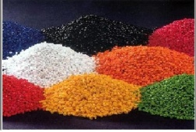
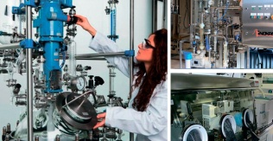
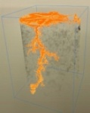

Услуги РциХимТех
Услуги продвижения, позиционирования
Управленческий, антикризисный консалтинг
Защита интеллектуальной собственности
Сертификация
Программы модернизации производств
Содействие в финансировании проектов
Консалтинговые услуги
Технологии производства композиционных материалов
Услуги производства опытных партий
Разработка технологической документации
Подбор технологий и оборудования для новых производств
ОКРы
Полимерные материалы
Разработка мало и средне тоннажной химии;
Производство опытных партий химпродуктов
Создание аналогов (импортозамещение)
Комплекс физико-химических измерений
Заказной синтез
Химия и химические технологии
Технологии повышения нефтеотдачи
Разработка физико-химических технологий повышения нефтеотдачи;
Разработка специальной химии для технологий ПНП;
Рентгеновская томография материалов
Технологии исследования внутренней структуры материалов для различных отраслей
Реализация проектов
Трансфер подготовленных проектов для дальнейшего финансирования и реализации

Slide 8
Техническая оснащенность РциХимТех
Опытно-промышленное производство полимерных композитов
Лабораторный комплекс
1.Аналитическая лаборатория
1.Технологическая линия производства полимерных композитов
2.Испытательная лаборатория
2.Опытная линия литья изделий из кремнийорганических каучуков
3.Лаборатория синтеза и масштабирования
3.Склады сырья и готовой продукции
4. Лаборатория моделирования процессов нефтеизвлечения
4.Административные, бытовые и вспомогательные помещения
5.Лаборатория промышленной химии
6.Лаборатория полимеров и композиционных материалов
7.Лаборатория рентгенографических исследований
8.Лаборатория коллективного пользования

Slide 9
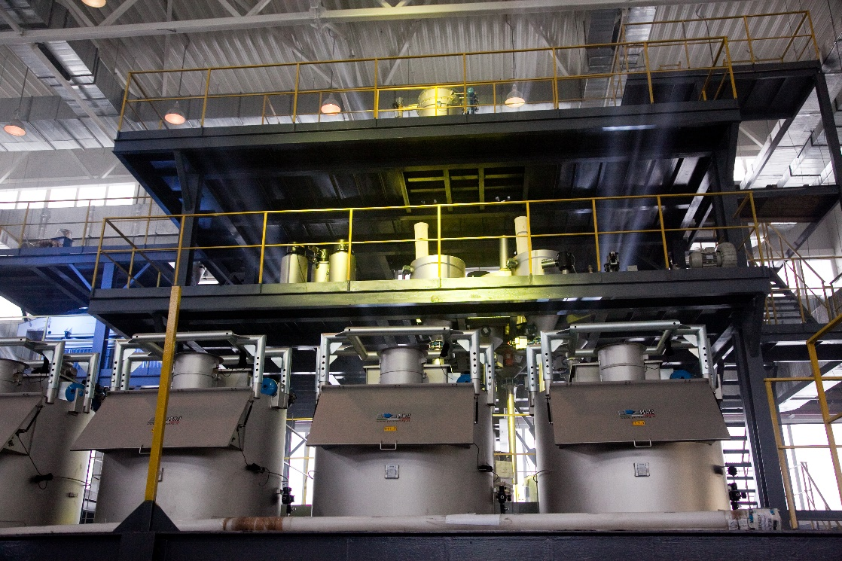
Опытно-промышленное производство полимерных композитов
Эффективные системы компаундирования для высококачественных негорючих полимерных компаундов
(HFFR, NHFR, PVC) до 3500 тонн в год.
Виды работ:
Технологии производства высококачественных полимерных компаундов.
Отработка новых рецептур.
Выпуск опытных партий.

Slide 10
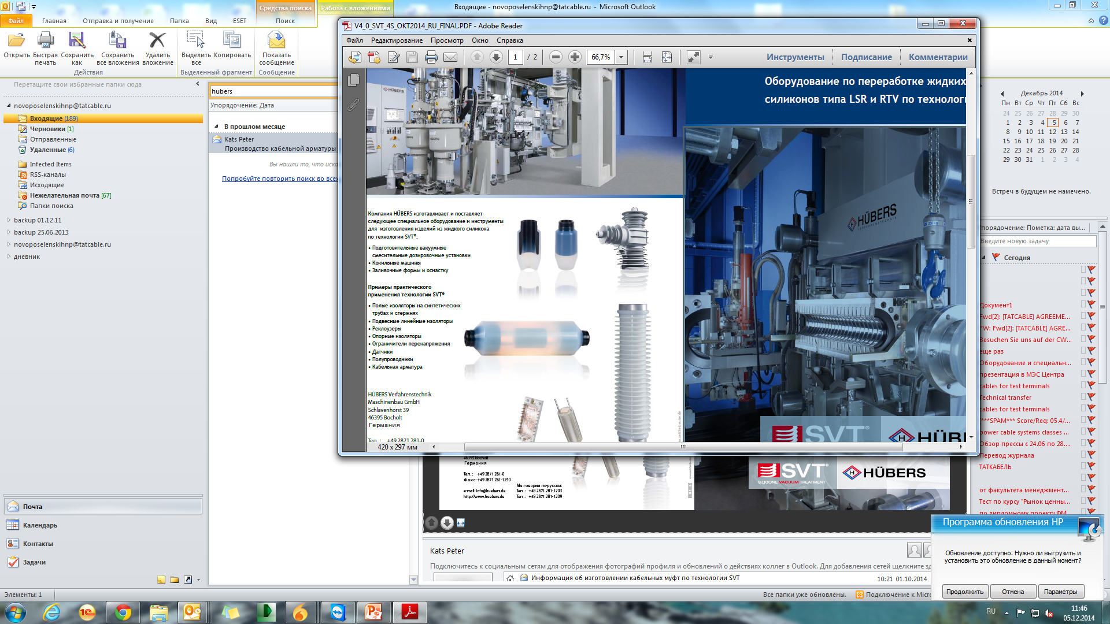

Опытная линия литья изделий из кремнийорганических каучуков
Опытная линия литья изделий из жидких силиконовых резин – 3 линии, термопластавтомат для литья изделий из пластика
Виды работ:
Подготовка, отработка режимов литья.
Литьё опытных партий изделий из силиконовых каучуков
Разработка технологий литья

Slide 11
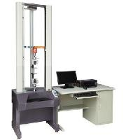
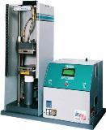

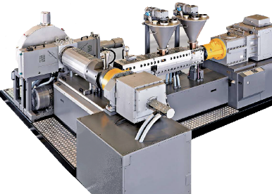
Лаборатория полимеров и композиционных материалов
Контроль качества входной и готовой полимерной продукции
Испытания полимерных компаундов
Анализ состава материалов
Разработка рецептур полимерных композиционных материалов
Обкатка и производство опытных партий
Виды работ:
Физико-механические свойства полимеров
Контроль пожароопасных, токсичные свойств
Отработка рецептур, изготовление образцов и опытных партий

Slide 12
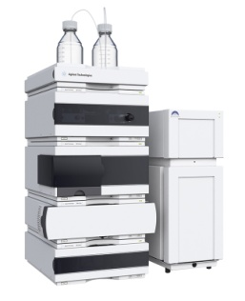
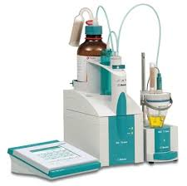
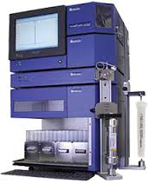
Аналитическая лаборатория
Разработка современных инструментальных методов анализа.
Проведение анализов при сопровождении исследований и разработок блока технологических лабораторий.
Компонентный анализ, идентификация химических соединений и полимеров, расшифровка.
Виды работ:
ИК – спектроскопия
Гель-проникающая хроматография
ВЭЖХ,Газовая хроматография
Препаративная хроматография
Атомно-абсорбционная спектрометрия
УФ-спектроскопия
Элементный анализатор (C, H, N, S)
Общее аналитическое оборудования

Slide 13
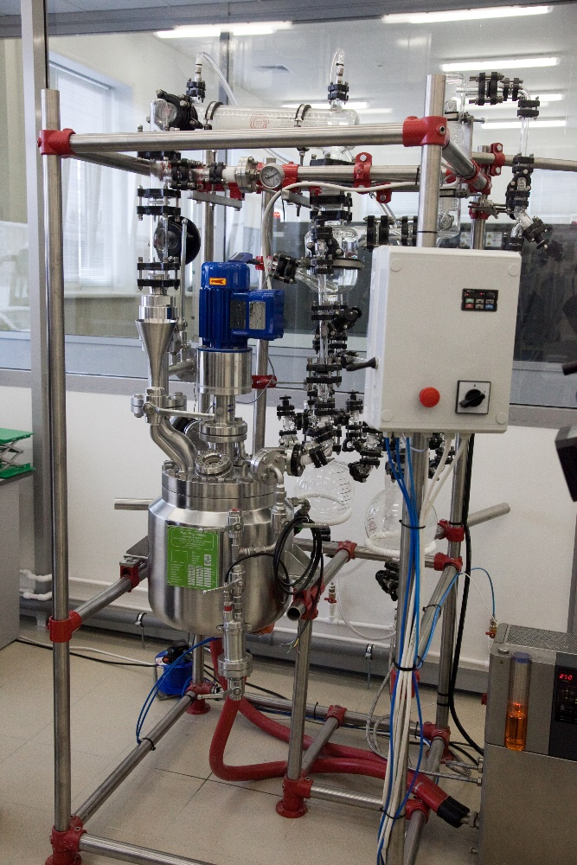
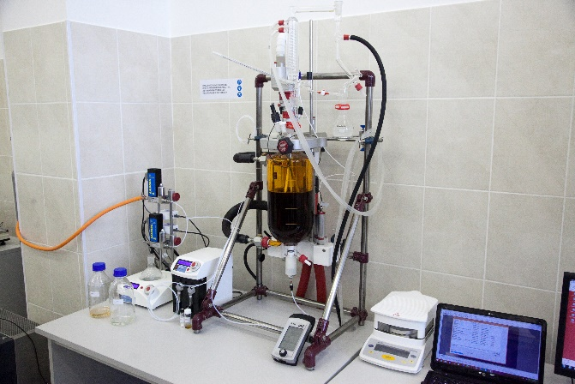
Лаборатория синтеза и масштабирования
Разработка методов синтеза и синтез новых химических продуктов (материалов)и масштабирование процесса получения до пилотного уровня.
Встречный синтез при комплексном анализе сложных объектов.
Разработка методов очистки веществ и получение чистых препаратов.
Наработка химических продуктов для проведения лабораторных и опытных испытаний.
Виды работ:
Реакторная система – 5 литров вакуум
Реакторная система 18 литров – давление до 30 атм.
Препаративная ВЭЖХ

Slide 14
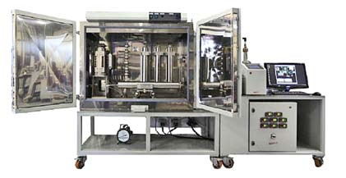
Лаборатория моделирования процессов нефтеизвлечения
Фильтрационная установка для моделирования процесса нефтевытеснения и относительной фазовой проницаемости Vinci CFS-700 в условиях, приближенных к реальным пластовым.
Виды работ:
Определение фильтрационных, петрофизических свойств образцов керна.
Подбор химических реагентов для технологий ПНП и ИДН в условиях конкретных месторождений.
Разработка технологий ПНП и ИДН.
Скрининг химических реагентов и технологий ПНП и ИДН.
Дизайн применения технологий нефтеизвлечения.
Обоснование применения технологий ПНП и ИДН при составлении ТЭО разработки месторождения углеводородов.

Slide 15
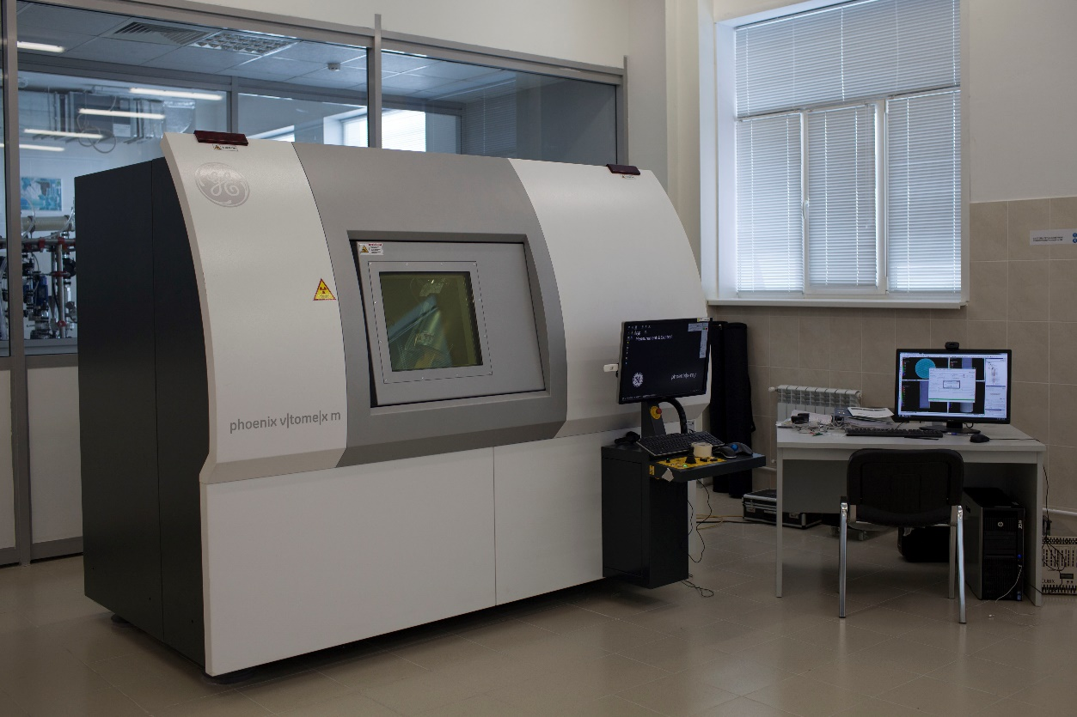
Лаборатория рентгенографических исследований
Многоцелевой рентгеновский томограф V|TOME|X m.
Многоцелевая рентгеновская микрофокусная КТ система для 3D метрологии и анализа с напряжением/мощностью до 300 кВ /500 Вт . Система позволяет распознавать детали размером менее 1 мкм.
Специализированные программные пакеты для обработки полученных параметров образцов.
Виды работ:
Оценка петрофизических свойств образцов пород, имитация тока жидкости.
Анализ пустот, включений, порового пространства, контроль сплошности.
Координатные измерения, обратное проектирование.

Slide 16

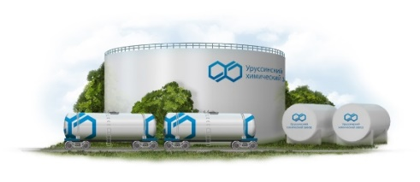
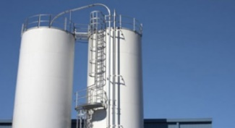
Пример. В рамках договора между РЦИ ХИМТЕХ и ТАТНЕФТЬ проведены НИОКР, создана линейка реагентов для установки первичной переработки нефти.
Задача:
сформировать пул локальных поставщиков химических реагентов для нефтепереработки
Решение:
Разработаны составы химреагентов
Найдены поставщики сырья
Найдены МСП – потенциальные производители
Проведена работа по организации производства на базе МСП
МСП:
Уруссинский химический завод
ООО Идель-хим
ООО «Нефтехимсервис» (Новое МСП)
Результат:
Разработана линейка из 7 реагентов для установки первичной переработки нефти.
По предварительным подсчётам экономия компании в результате импортозамещения и конкуренции составит 25 млн.руб в год.
Технологии – собственность ОАО «Татнефть»

Slide 17

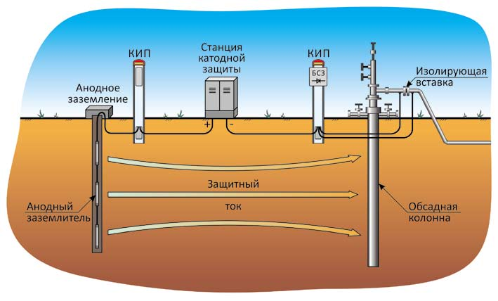


Пример
ООО «Кавимакс» – производство высокоэффективных анодных заземлителей для станций катодной защиты
Потребители нефтедобывающие компании:
Совместно с РциХимТех разработана технология производства новейших полимерных материалов для нужд электротехнической области широкого спектра на основе негорючих составов полиолефиновых полимеров и силиконов.
При консультационном содействии РциХимТех компания получила грант Фонда содействия развитию малых форм предприятий в научно-технической сфере

Slide 18

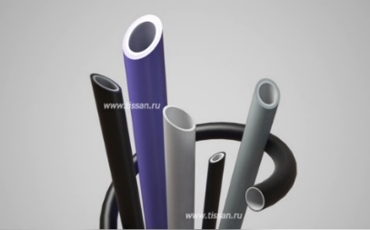



Пример
ООО «Тиссан» - производство полиамидных труб и трубопроводов для пневмотормозных и топливных систем.
Продукция компании поставляется на автомобильные заводы:
При содействии РЦИ ХИМТЕХ разработана программа модернизации производственных мощностей «Тиссан» по выпуску полиамидных изделий. В результате Компания получила субсидии на закупку оборудования программы «50 на 50» Министерства экономики РТ.
Результат:
Увеличение объемов продаж до 49 397 тыс.руб.
Увеличение объемов выпуска продукции: до 895,78 тыс.штук.
создание новых рабочих мест 11 ед.

Slide 19
Пути взаимодействия РциХимТех с крупными организациями
АО «Татнефть»
Разработка пакетов реагентов, решение проблем, возникающих в процессах производства
Татнефтехиминвестхолдинг, ТАИФ: Казаньоргсинтез, Нижнекамскнефтехим
Сотрудничество и консолидация усилий в области совершенствования и создания производств мало и средне тоннажной химии
Таткабель и другие кабельные предприятия РФ
Отработка рецептур и технологий производства импортзамещающих безгалогенных полимерных компаундов
ПАО «КАМАЗ», ФОРД-Солерс
Производства автомобильных элементов из жидкого силикона
КМПО, Институт проблем экологии и недропользования АН РТ, Гос. институт прикладной оптики и др
Исследование структуры, контроль качества образцов, изделий
Татнефть, ТатНИПИнефть, Шешмаойл, ТатРИТЭК, Институт геологии и нефтегазовых технологий, нефтедобывающие и сервисные компании России
Лабораторные услуги ,разработка реагентов и технологий
АО «РциХимТех»
ВУЗы (КФУ, КНИТУ), Академия наук РТ, научные центры, субъекты инновационной структуры
НИОКР, коммерциализация разработок по приоритетным для РТ, в том числе импортозамещающим направлениям
КЗСК-Силикон
Участие в организации и развитии «Силиконового промышленного кластера РТ»
ООО «П-Д Татнефть-Алабуга Стекловолокно»
Поиск импортозамещающей продукции, аналитические исследования с дальнейшим синтезом-подбором экономический выгодных аналогов
Крупные предприятия РТ
Поиск путей переработки отходов крупных предприятий РТ
ОАО «Татхимфармпрепараты»
Услуги по наработке активных компонентов, очистке веществ

Slide 20

Благодарю за внимание!
www.chempoint.ru

